Slide 1





Logo
Bab 1
Bab 1
UJIAN Seminar Proposal
IMPLEMENTASI AUGMENTED REALITY GERAKAN TARIAN BURA’ LATTIGI MENGGUNAKAN METODE POSE TO POSE
Bab 2
Bab 2
LINDA DIA SAFITRI
Bab 3
Bab 3
2019511050
Teknik Informatika
Universitas Al Asyariah Mandar

Slide 2

Logo
Latar Belakang
Rumusan Masalah
Batasan Masalah
Penelitian Terkait
Latar Belakang
BAB 1
Perkembangan Teknologi Berdampak Sangat Besar
Pengertian Animating adalah …
Untuk dapat menghasilkan kualitas gerak animasi yang baik seorang animator sangat perlu untuk memahami prinsip-prinsip dasar dan metode yang digunakan dalam proses animating salah satu metode yang sudah lama dikenal dalam proses animating adalah metode pose to pose
Kelebihan dari metode ini adalah waktu pengerjaan yang relatif lebih cepat, gerak animasi yang dihasilkan lebih terkonsep, kesalahan yang ditemukan dalam mengatur pose dapat dikoreksi dengan mudah
Oleh karena itu Penulis Menyusun “Implementasi Augmented Reality Gerakan Tarian Lattigi Menggunakan Metode Pose To Pose”
Bab 1
Bab 1
Bab 2
Bab 2
Bab 3
Bab 3

Slide 3


Logo
Latar Belakang
Rumusan Masalah
Batasan Masalah
Penelitian Terkait
BAB 1
Rumusan Masalah
Bab 1
Bab 1
Bab 1
Berdasarkan latar belakang yang telah dibahas diatas, maka rumusan permasalahan pada penelitian ini adalah Bagaimana Implementasi Augmented Reality Gerakan Tarian Lattigi Menggunakan Metode Pose To Pose?
Bab 2
Bab 2
Bab 3
Bab 3

Slide 4


Logo
Latar Belakang
Rumusan Masalah
Batasan Masalah
Penelitian Terkait
BAB 1
Batasan Masalah
Bab 1
Bab 1
1
2
3
Bab 2
Bab 2
Sistem ini menggunakan metode Pose to Pose.
Marker Objek akan menggunakan Marker Based Tracking
Objek hanya akan tampil apabila camera diarahkan ke marker dan terdeteksi.
Bab 3
Bab 3

Slide 5

Logo
Latar Belakang
Rumusan Masalah
Batasan Masalah
Penelitian Terkait
BAB 1
Penelitian Terkait
Bab 1
Bab 1
Bab 1
Sada Dwi Artika, tahun 2021
“Implementasi Augmented Reality Pada Aplikasi Menampilkan Gerakan Dance Berbasis Android.”
Mubaraq dan Kurniawan, tahun 2018
“Implementasi Augmented Reality Pada Media Pembelajaran Buah-buahan Berbasis Android”
Bab 2
Bab 2
Muhammad Iqbal, tahun 2017
“Analisa Augmented Reality Dalam Aplikasi Pengenalan Monumen Menggunakan Unity-3d i”
Bab 3
Bab 3
Irfansyah, Tahun 2017
” Media Pembelajaran Pengenalan Hewan Untuk Siswa Sekolah Dasar Menggunakan Augmented Reality Berbasis Android. ”
Wahyu Febrian , tahun 2016
” Implementasi Augmented Reality Untuk Pengenalan Gerakan Shalat Berbasis Android”

Slide 6
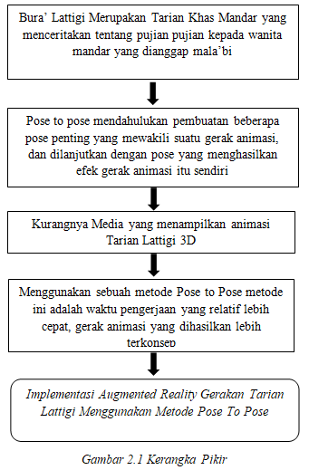
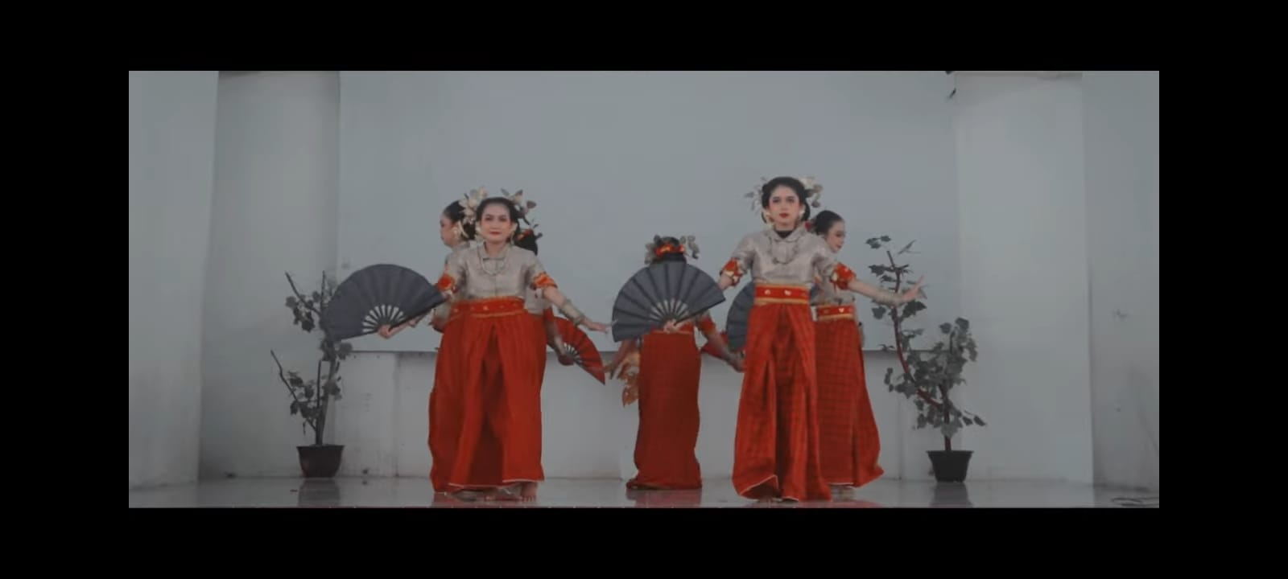

Tinjauan Pustaka
Logo
BAB 2
Kerangka Pikir
Bab 1
Bab 1
Bab 2
Bab 2
Bab 3
Bab 3

Slide 7

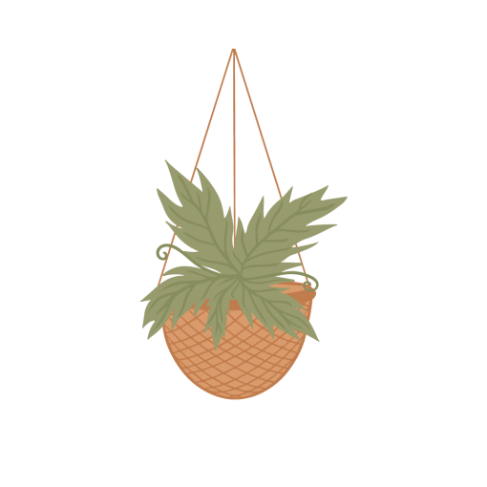
Logo
BAB 3
Metodologi Penelitian
Bab 1
Bab 1
Waktu dan Tempat
Alat dan Bahan
Bab 2
Bab 2
Bab 3
Bab 3
Kerangka Sistem

Slide 8
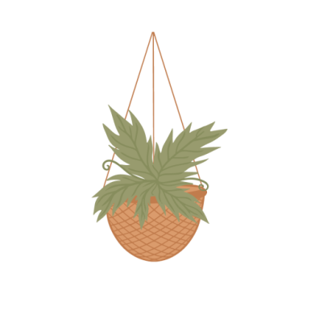
Logo
BAB 3
Alat dan Bahan
Menu
Bab 1
Bab 1
Alat Penelitian
Perangkat Keras
1. Processor Core i5 CPU 6006U,2.0GHz
2. RAM 4.00 GB
3. HDD (Hardisk Drive Disk) 500 GB
4. Android Oppo A5
Perangkat Lunak
1. Sistem Operasi ( Windows 10 )
2. Corel Draw
3. Vuforia
4. Unity 3D
Bahan Penelitian
Pada Penelitian ini bahan yang digunakan yaitu tarian Bura’ Lattigi.
Bab 2
Bab 2
Bab 3
Bab 3

Slide 9
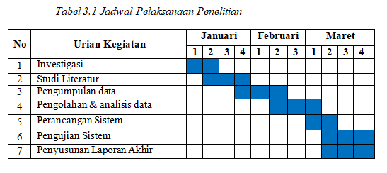
Logo
BAB 3
Waktu dan Tempat
Menu
Bab 1
Bab 1
Waktu Penelitian
Tempat Penelitian
Penelitian ini akan dilaksanakan di Sanggar Kawao Art Dusun Lapeo Campalagian
Bab 2
Bab 2
Bab 3
Bab 3

Slide 10
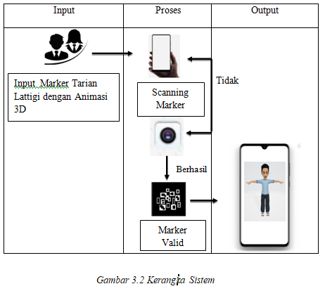
Logo
BAB 3
Kerangka Sistem
Menu
Bab 1
Bab 1
Bab 2
Bab 2
Bab 3
Bab 3

Slide 11

Logo
Terima Kasih
Bab 1
Bab 1
Bab 2
Bab 2
Bab 3
Bab 3

